Slide 1
Презентация к НОД по ФЭМП в старшей группе на материале русской народной сказки «Теремок»

Slide 4
7 3 1 5 8 4 6 2 10 9

Slide 7
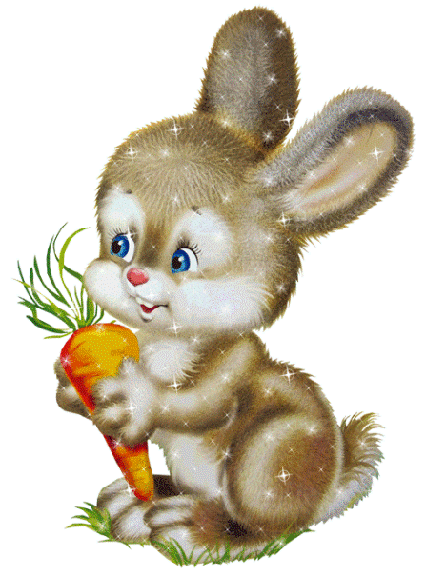

Slide 15
